Slide 1
TEAM 그릴그린 Corp Collector

Slide 2
목차
팀 구조
프토젝트 설명
산출물 소개
결과물 및 테스팅
Notes:
팀 구조 > 프로젝트 설명(기획배경, 기대효과) > 산출물 설명(중간고사 때 이미 했으니 대략적으로) > 파트별 작업 내용 및 결과물 & 테스팅 결과

Slide 3
1.
팀 구조

Slide 4
Team Structure
그릴 그린
프로젝트별 조직이라고 가정
팀 프로젝트를 위해 모인 인원
오혜진
천세륜
오규진
백엔드
서버 측 개발 담당
프론트엔드
인터페이스 개발 담당
빅데이터
데이터 분석/시각화

Slide 5
2.
프로젝트 설명
CorpCollector란?
프로젝트 기획 배경
프로젝트 기대 효과
사용한 HW, SW 목록

Slide 6

What’s CorpCollector?
소비자 입장에서 보는 선한 기업 정보를 제공하는 웹
동적 웹 프로젝트로 구성해서 접근성을 높인다.
기업정보 관련 공공데이터 파일/API를 이용하되, 사용자가 쉽게 정보를 이해하고 파악할 수 있도록 UI를 구성한다.
단순 기업 리스트만이 아닌 데이터 분석을 통해
얻을 수 있는 자료의 질을 높인다.

Slide 7
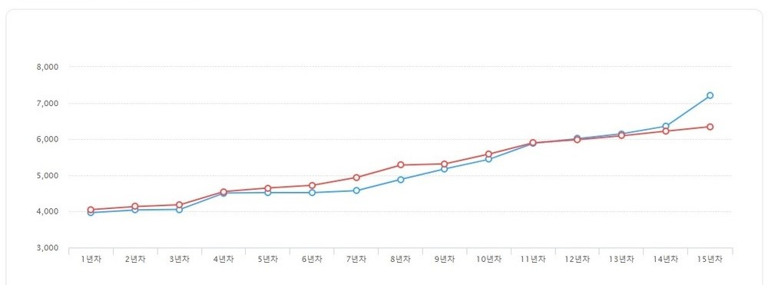
프로젝트 기획 배경
▲ 논란이 있는 기업 제품 대신 다른 기업의 대체재를 소비한 결과
https://www.jobplanet.co.kr/contents/news-994

Slide 8
사용한 HW, SW, 호스팅 업체
하드웨어
개인용 개발 PC 3대
소프트웨어 – 개발 툴
DBMS(MariaDB), Eclipse IDE, Excel, Github, Colab, Visual Studio Code, Tableau
WAS
아파치 톰캣
호스팅 업체 및 도메인
카페24(JSP호스팅), 호스팅KR(도메인)

Slide 9
2.
산출물 소개
퍼트 차트 / 간트 차트

Slide 10
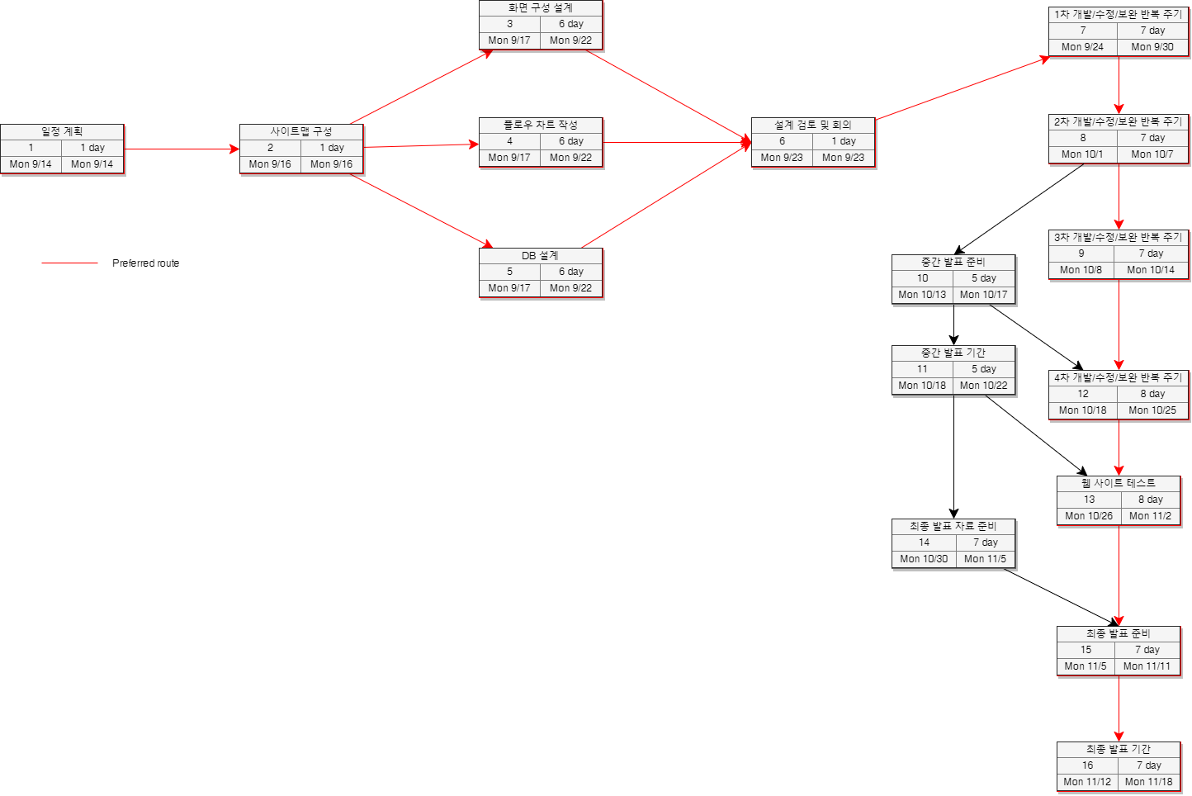
퍼트 차트(Pert Chart)
▲ 전체 퍼트 차트

Slide 11
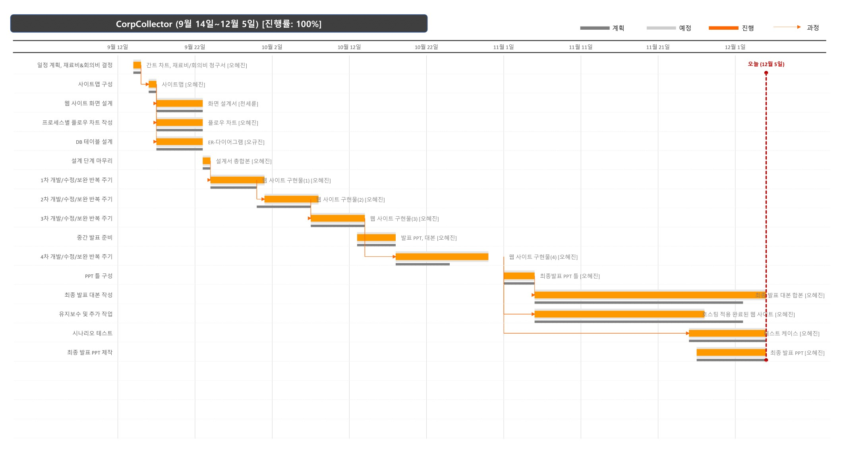
간트 차트(Gantt Chart)
▲ 간트차트(최종)
Notes:
추후 최신 간트 차트 캡처로 이미지를 바꿀 것

Slide 12
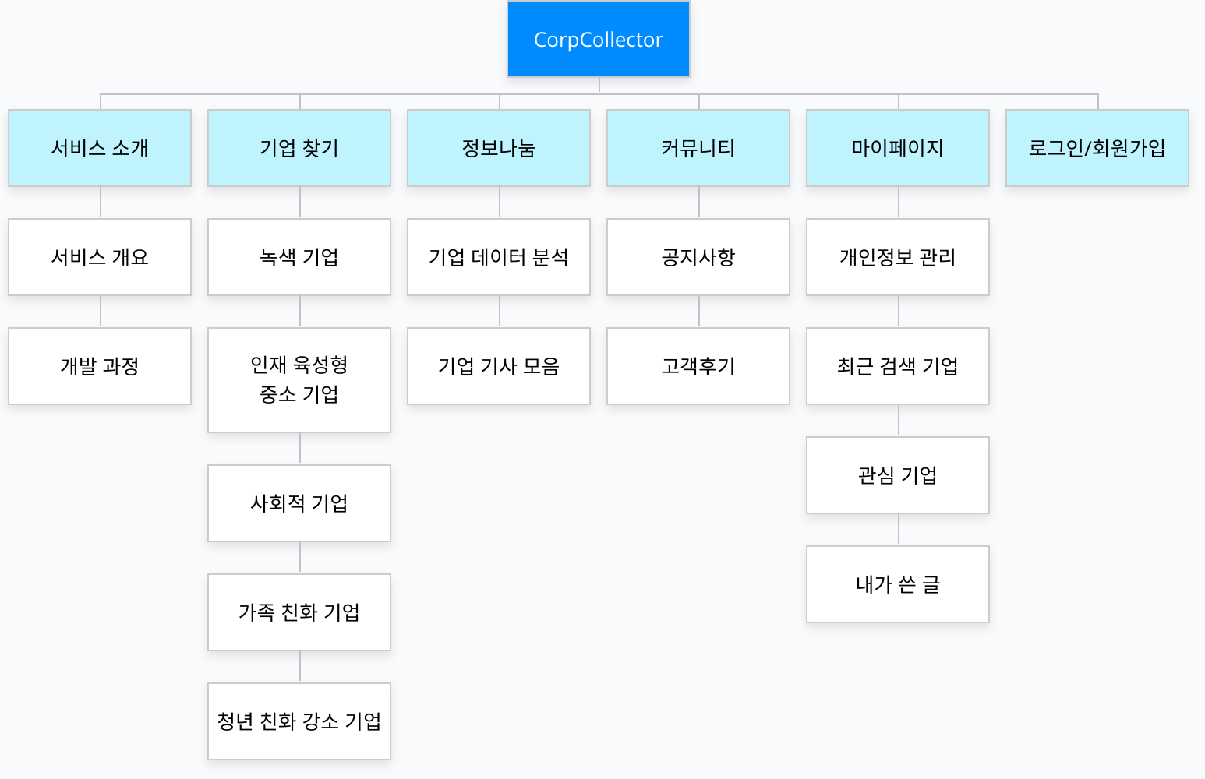
사이트맵 구조
▲ 사이트맵 구조

Slide 13
4.
결과물 및 테스팅
프론트엔드
백엔드 (테스트 포함)
빅데이터 분석

Slide 14
프론트 엔드
천세륜 – 화면 구성 디자인, 설계 및 구현

Slide 15
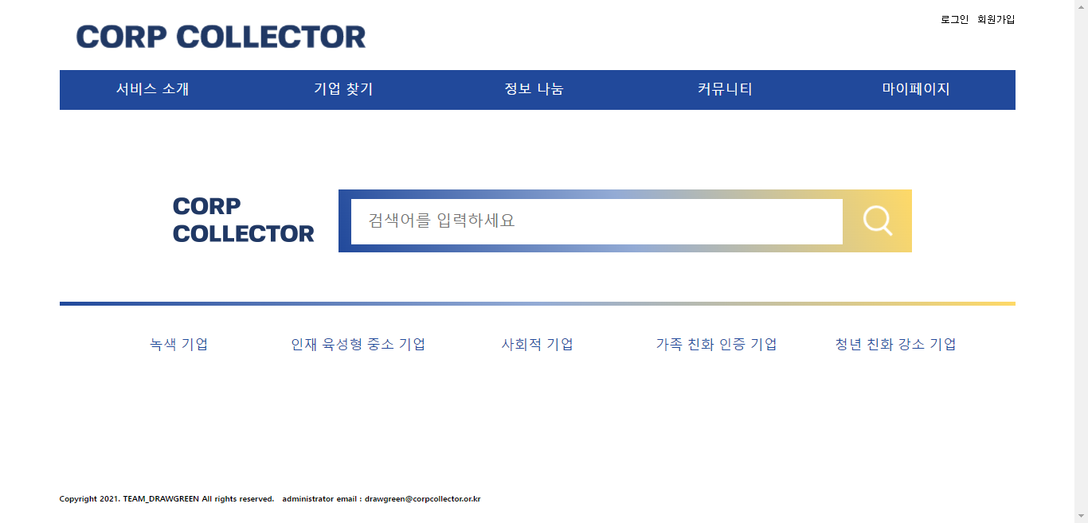
화면 구성 소개
▲ 인덱스 페이지
Notes:
1
인덱스

Slide 16
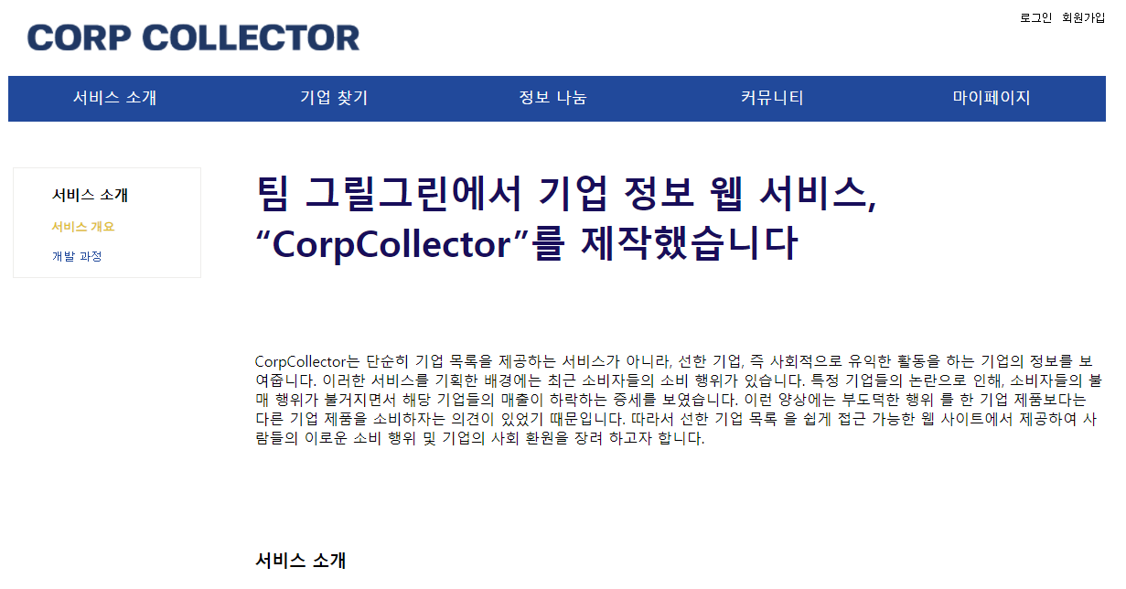
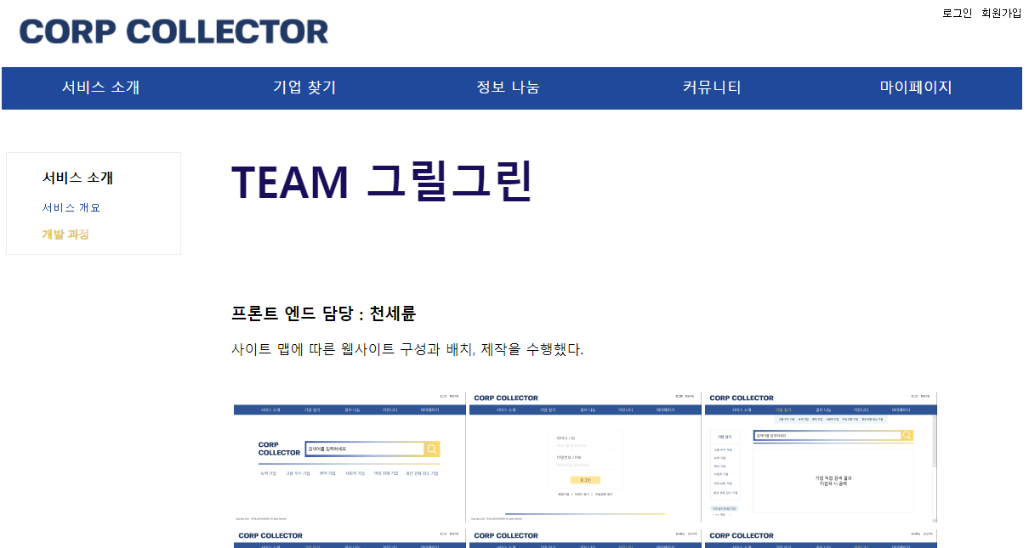
화면 구성 소개
▼ 서비스 소개 – 개발 과정
▲ 서비스 소개 – 서비스 개요
Notes:
3
서비스 소개

Slide 17
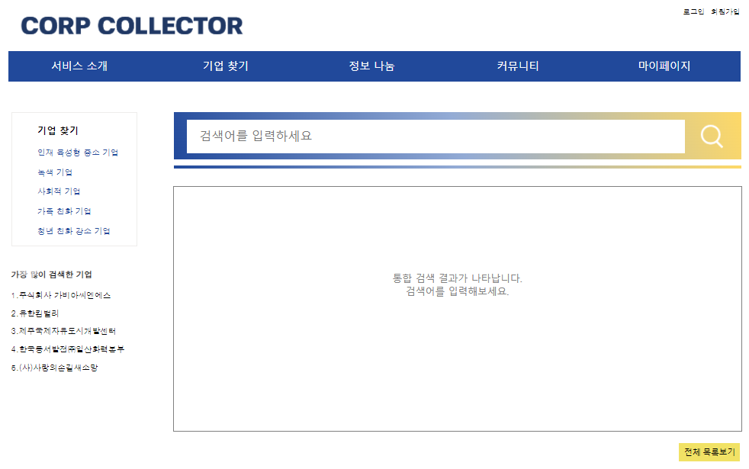
화면 구성 소개
▲ 기업 찾기 MAIN
Notes:
5
기업 찾기 메인

Slide 18
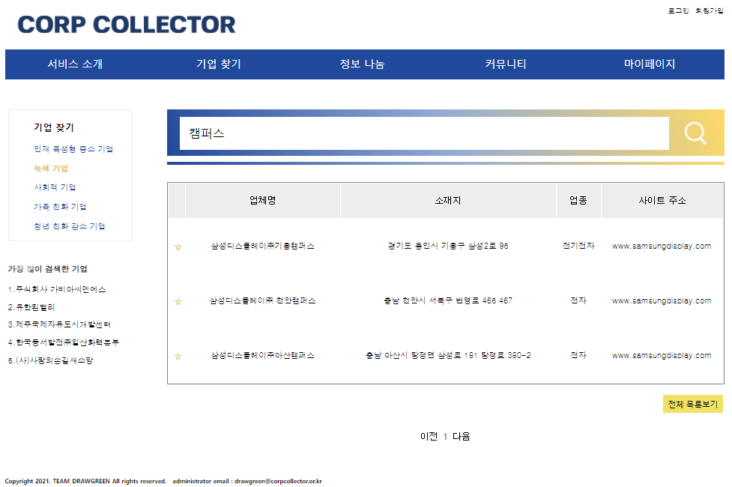
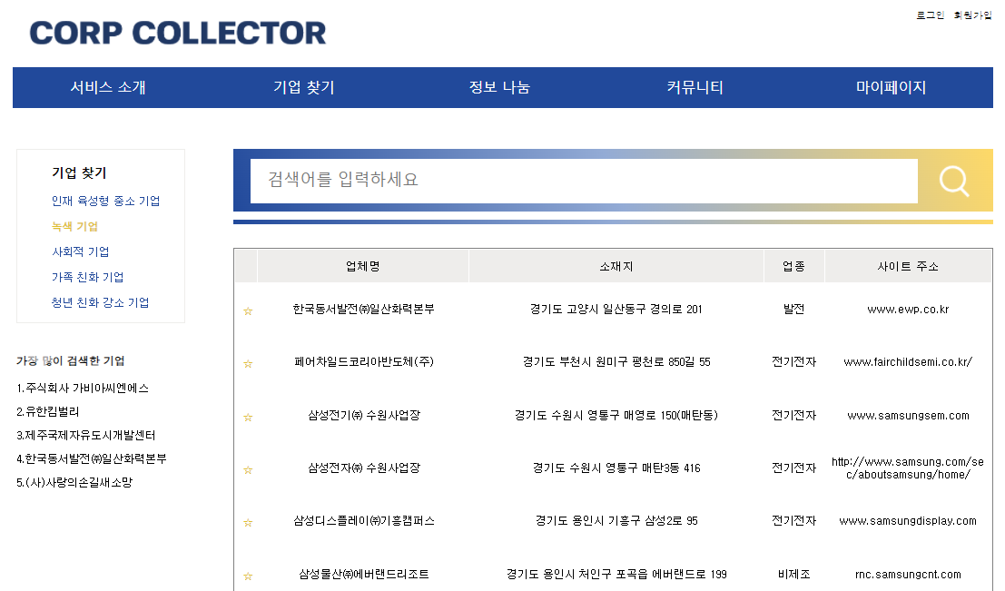
화면 구성 소개
▲ 기업 찾기 – 녹색 기업
Notes:
6
녹색 기업, 녹색 기업 내 검색

Slide 19
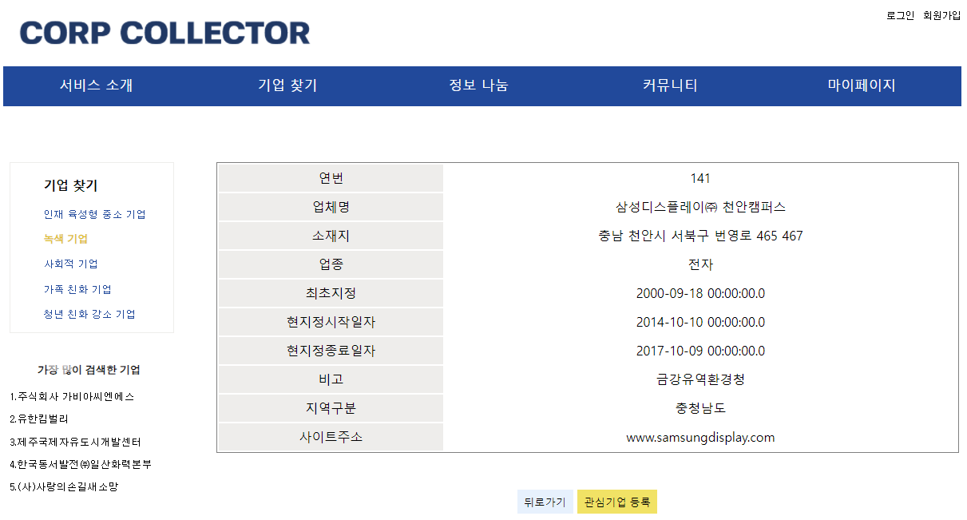
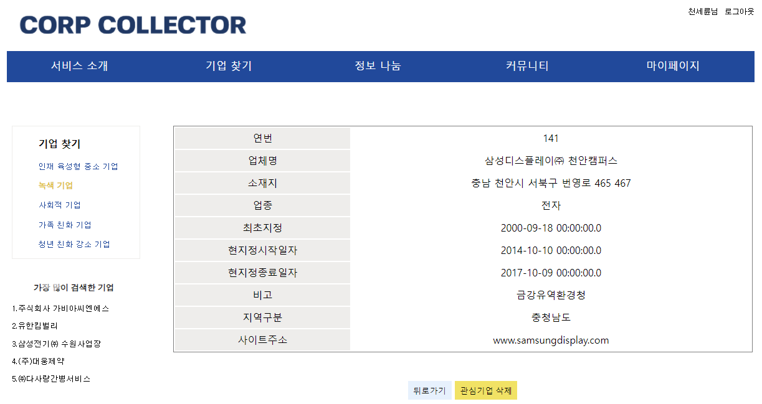
화면 구성 소개
▼ 로그인 후 관심 기업 등록
▲ 기업 상세페이지
Notes:
7
녹색 기업, 녹색 기업 내 검색

Slide 20
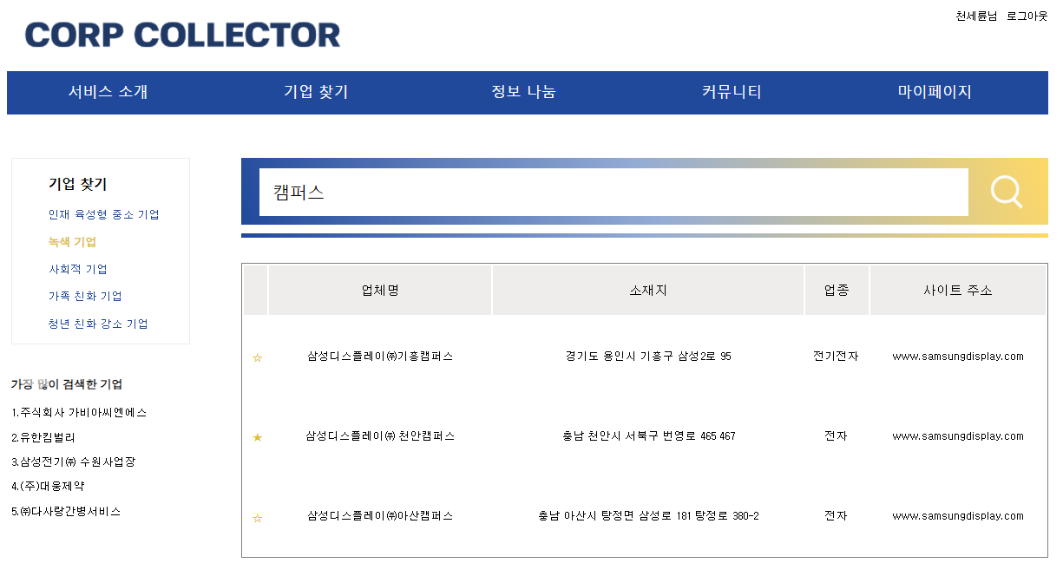
화면 구성 소개
▲ 관심 기업 등록 후 목록
Notes:
8
녹색기업 관심 등록

Slide 21
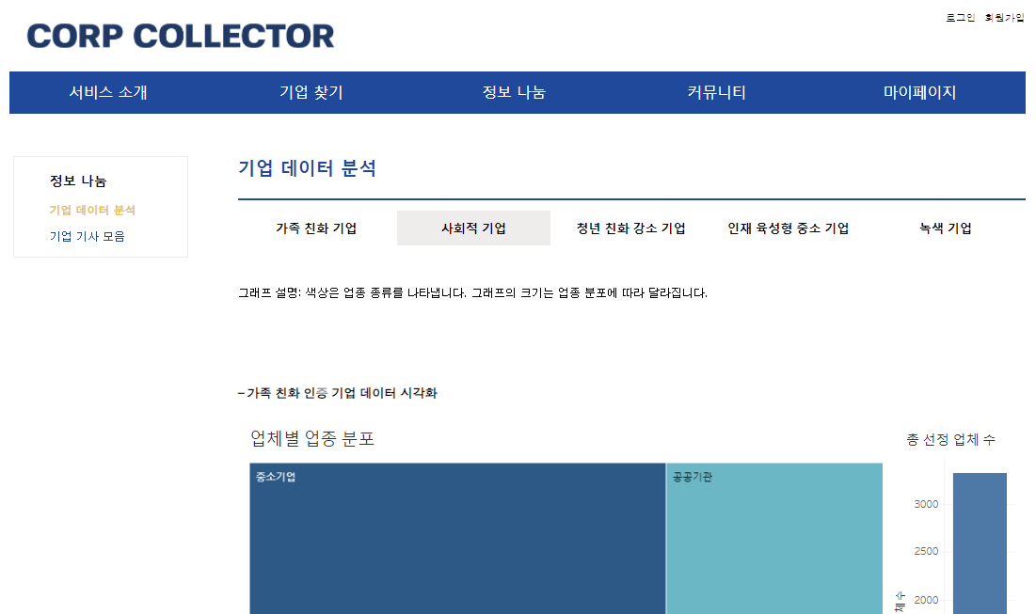
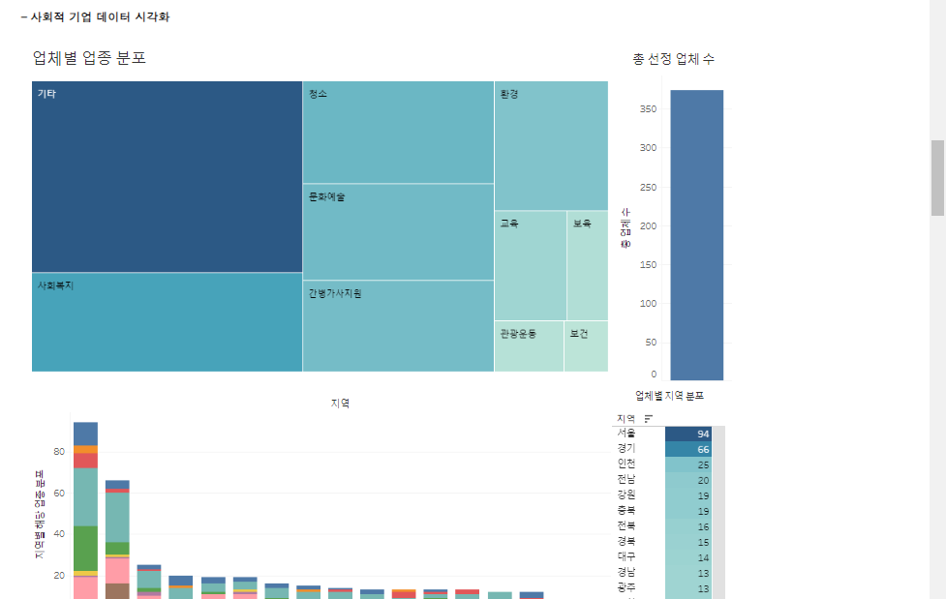
화면 구성 소개
◀ 페이지 내 사회적 기업
정보 위치로 이동
▲ 정보 나눔 – 기업 데이터 분석
Notes:
9
정보 나눔 데이터 분석, 이동

Slide 22
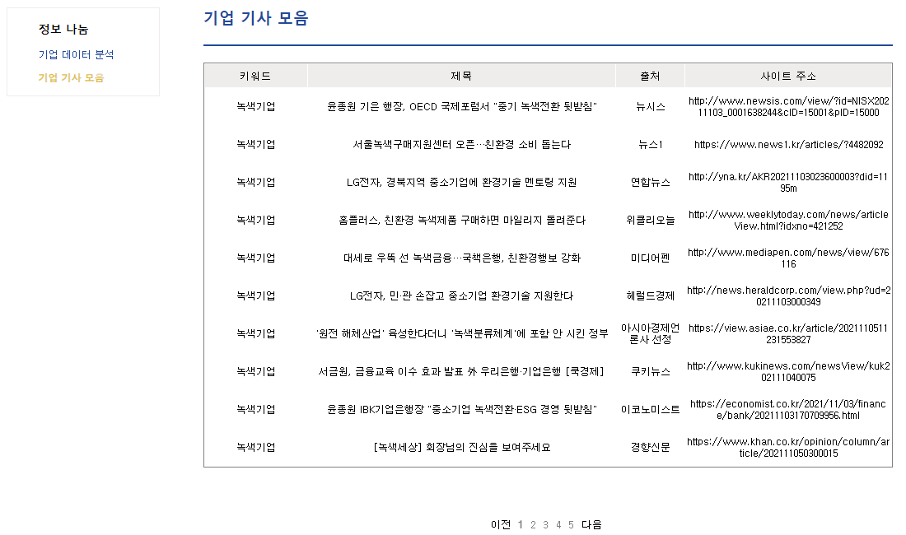
화면 구성 소개
▲ 정보 나눔 – 기업 기사 모음
Notes:
10
정보 나눔 기사 모음

Slide 23
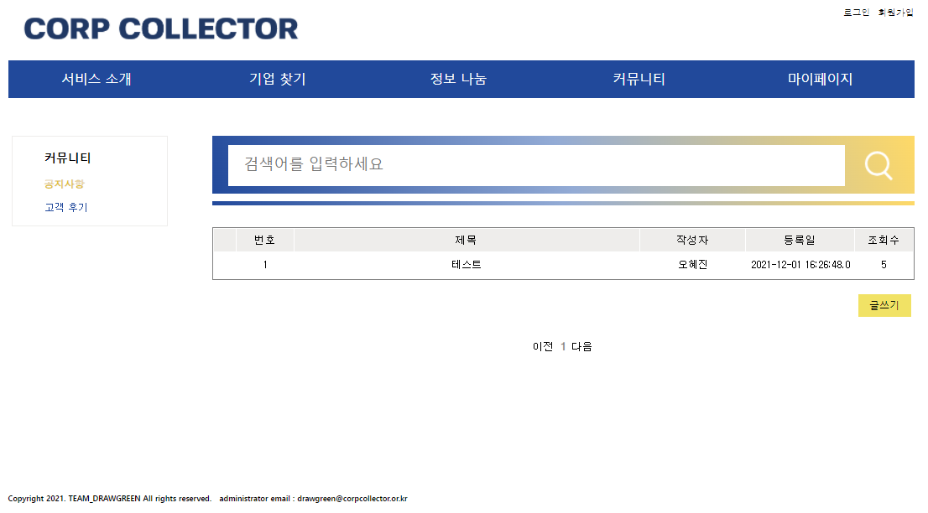
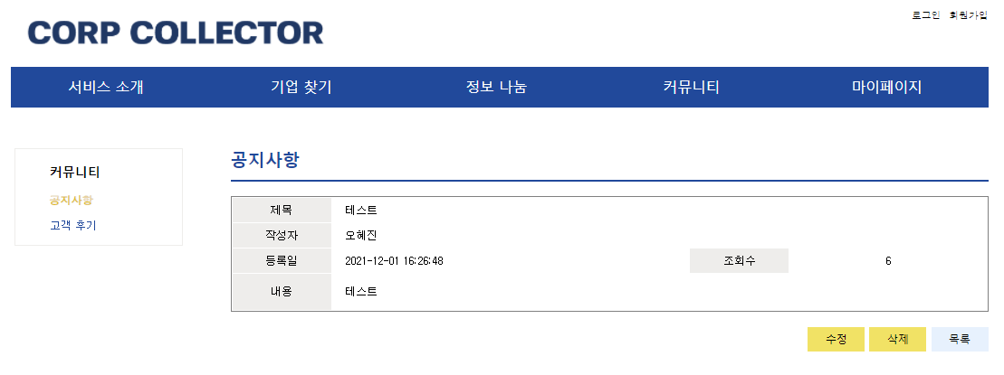
화면 구성 소개
▼ 공지사항 상세 페이지
▲ 커뮤니티 - 공지사항
Notes:
11
커뮤니티 공지사항

Slide 24
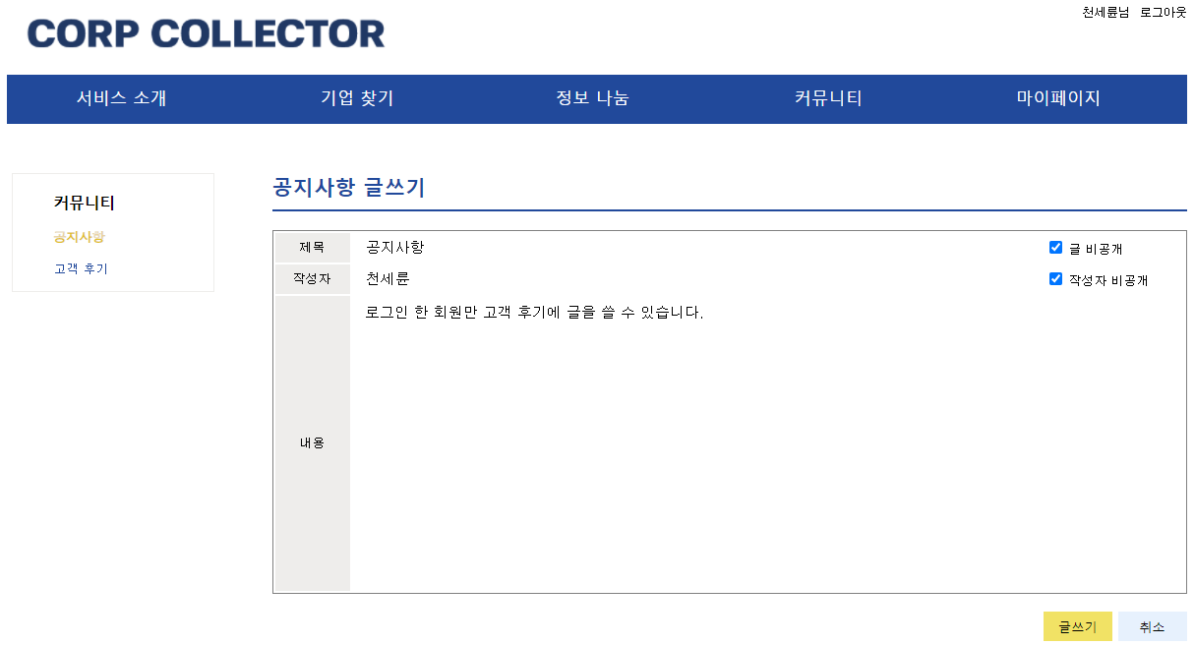
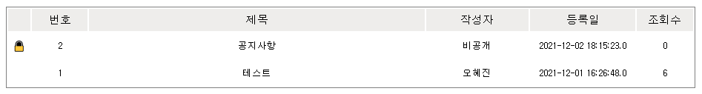
화면 구성 소개
▼ 공개/비공개 확인
▲ 커뮤니티 글쓰기 페이지
Notes:
12
커뮤니티 공지사항 글 쓰기, 공개/비공개 처리 된 차이

Slide 25
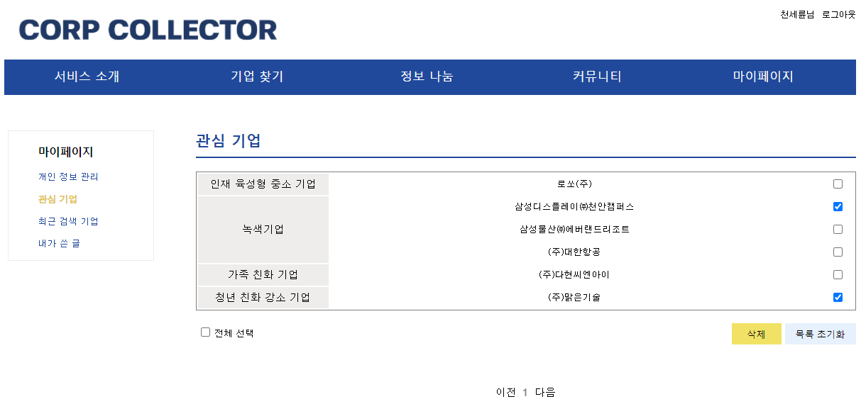
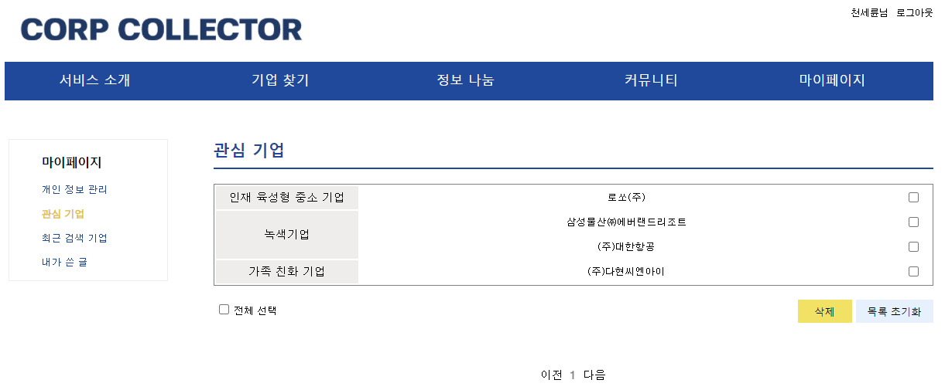
화면 구성 소개
▲ 마이페이지 – 관심 기업
Notes:
15
마이페이지 관심 기업

Slide 26
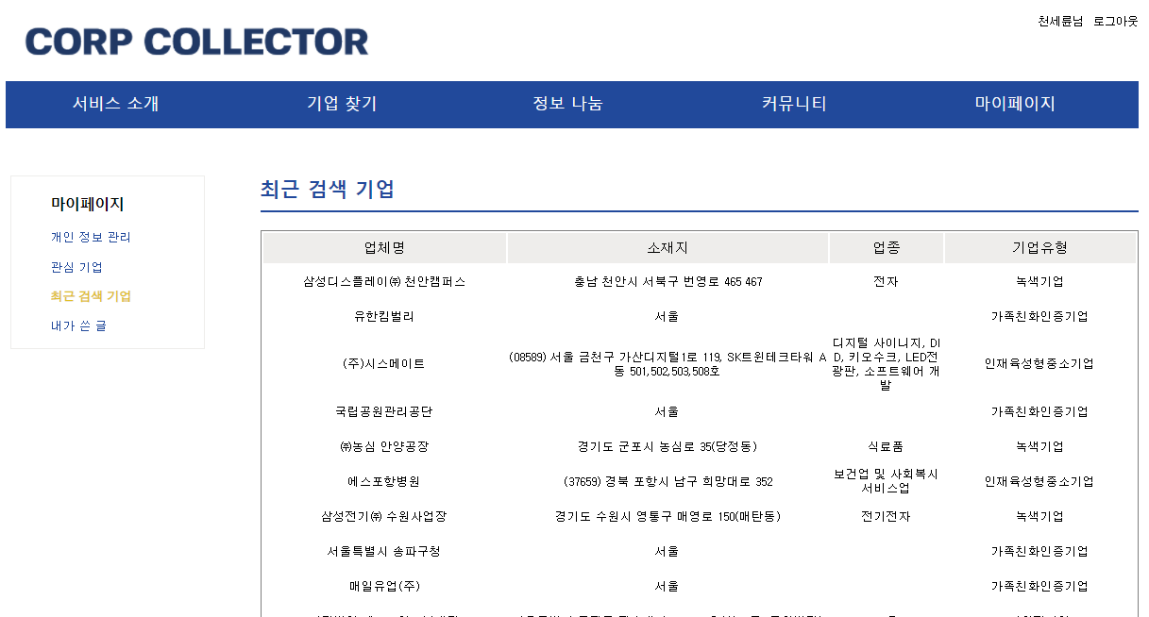
화면 구성 소개
▲ 마이페이지 – 최근 검색 기업
Notes:
16
마이페이지 최근 검색 기업

Slide 27
백엔드
오혜진 – 웹 사이트 기능 구성 및 구현

Slide 28

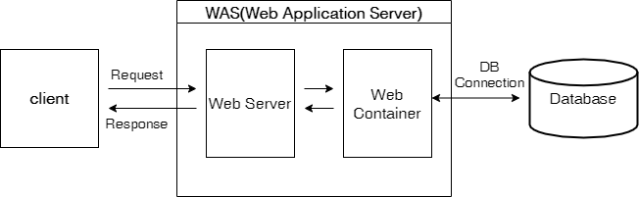

웹 구조

Slide 29
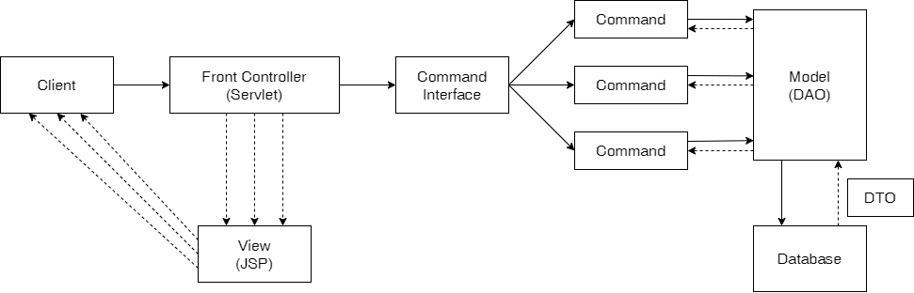
디자인 패턴

Slide 30
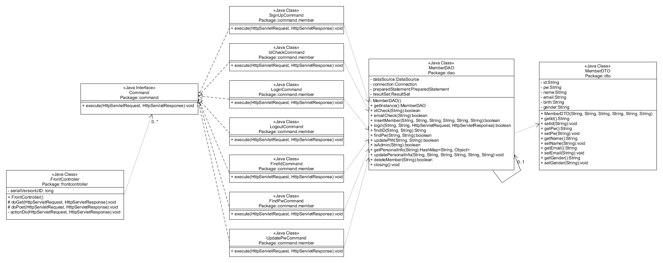
회원 관리 클래스 다이어그램
고유 무결성 유지를 위한 커맨드

Slide 31
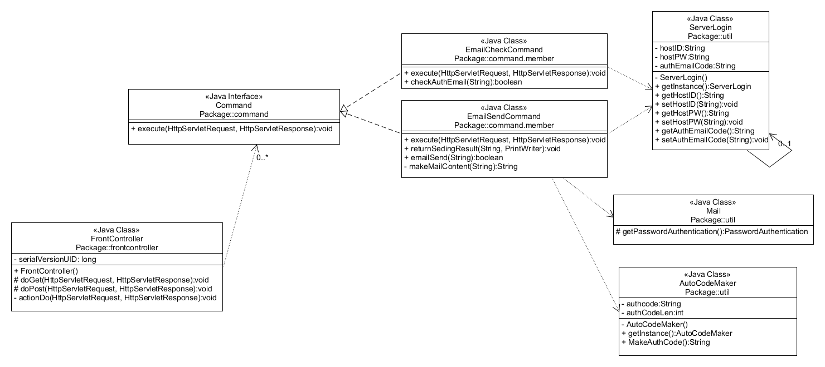
이메일 인증 클래스 다이어그램
코드 저장

Slide 32
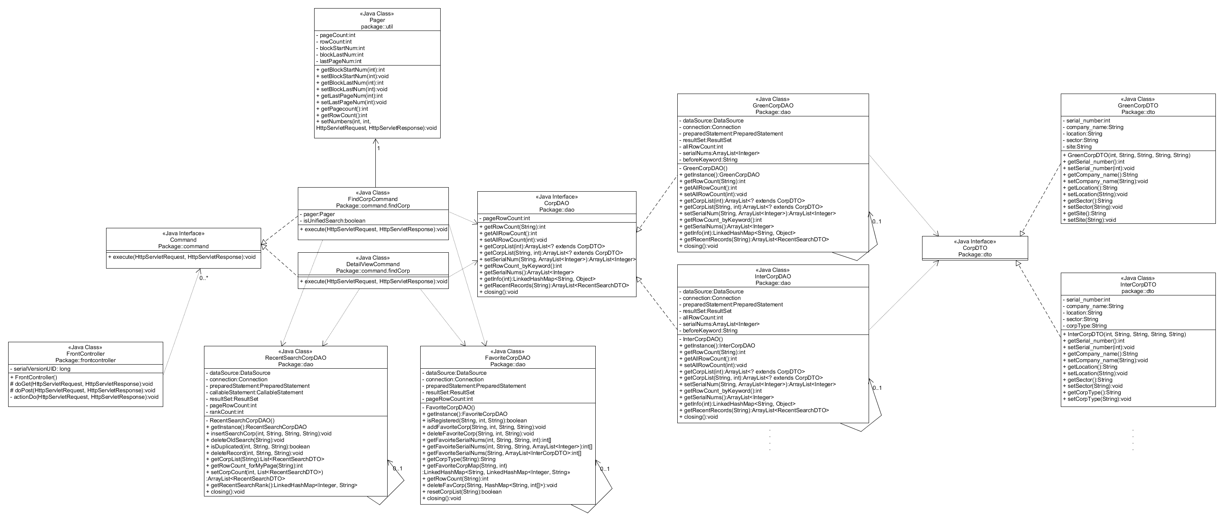
기업 찾기 클래스 다이어그램
동일한 인터페이스를 실체화

Slide 33
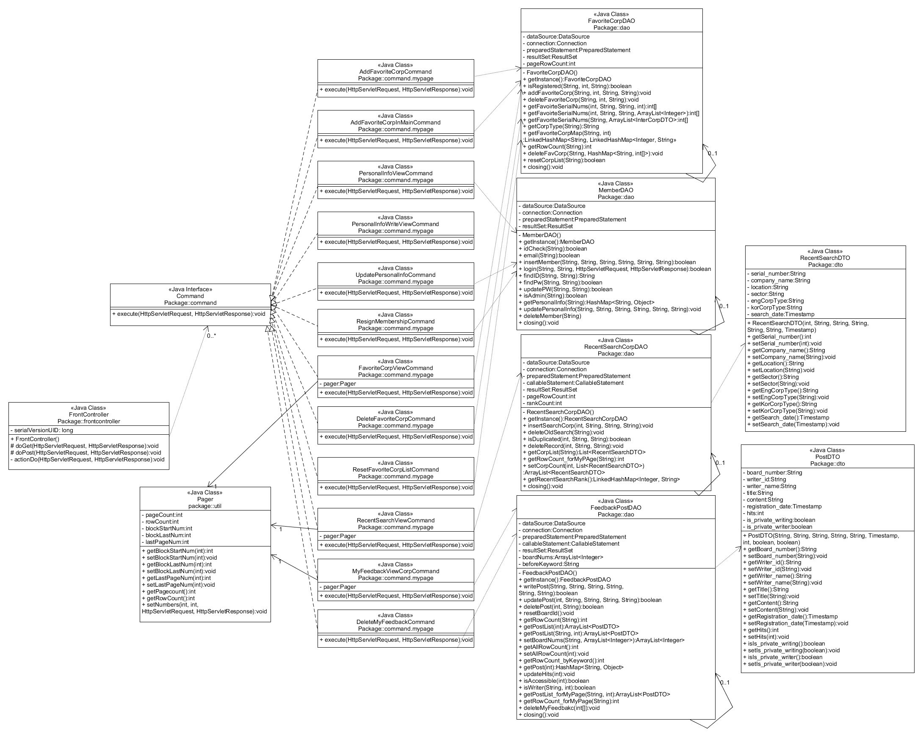
마이페이지 클래스 다이어그램

Slide 34
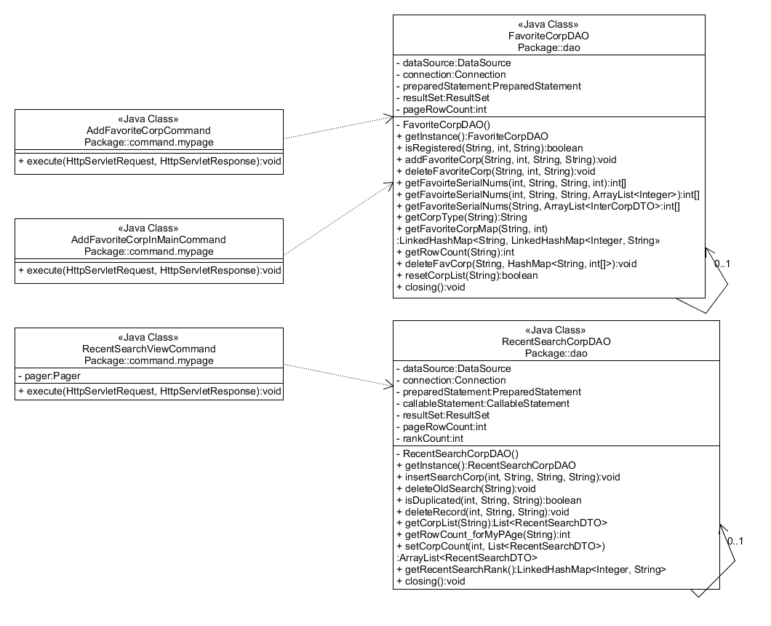
마이페이지 클래스 다이어그램
관심 기업
DAO
최근 검색 기업
DAO

Slide 35
빅데이터
오규진 – 데이터 분석 및 시각화, 기사 크롤링

Slide 36
데이터 프로세스 구조
기업 데이터
(공공데이터포털)
CSV, xls
형식 데이터
그릴그린.Corp
(Maria DB)
Python
(Colab)
API 요청
데이터 적재
(pymysql 활용)
각 기업 기사
Crawling
네이버 뉴스
(기업 기사)

Slide 37
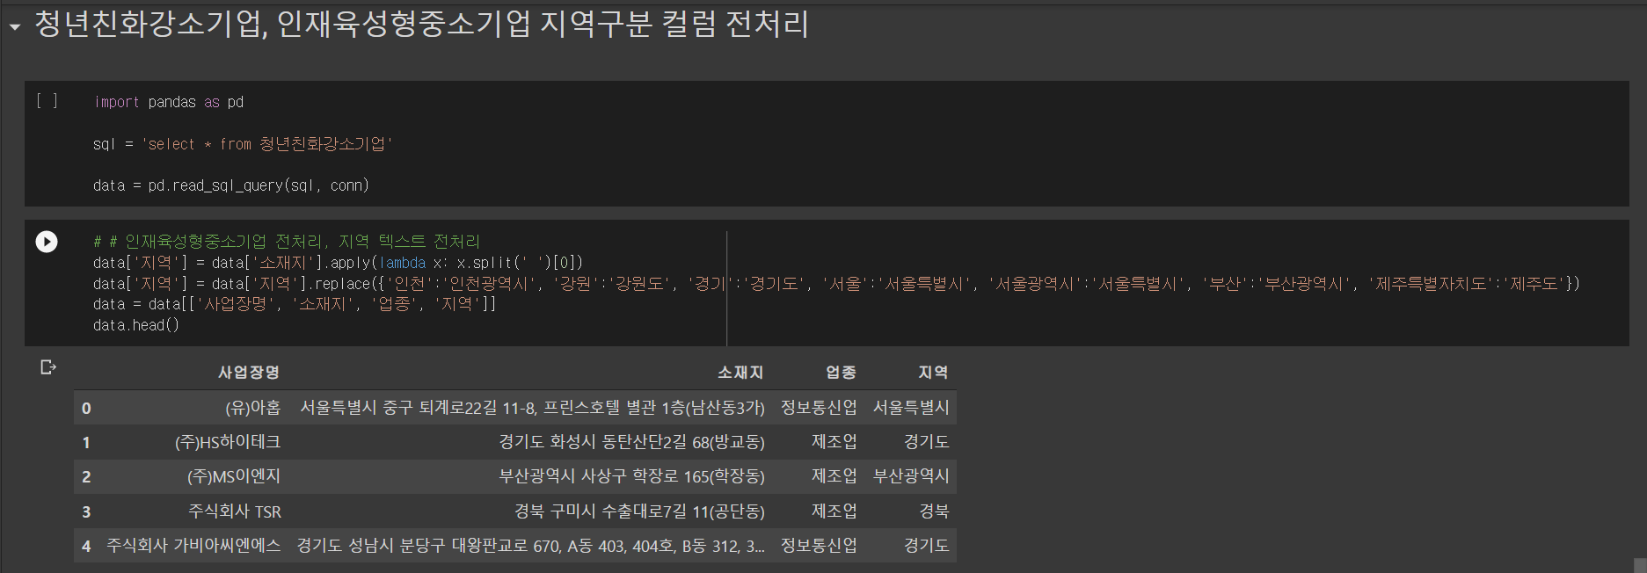
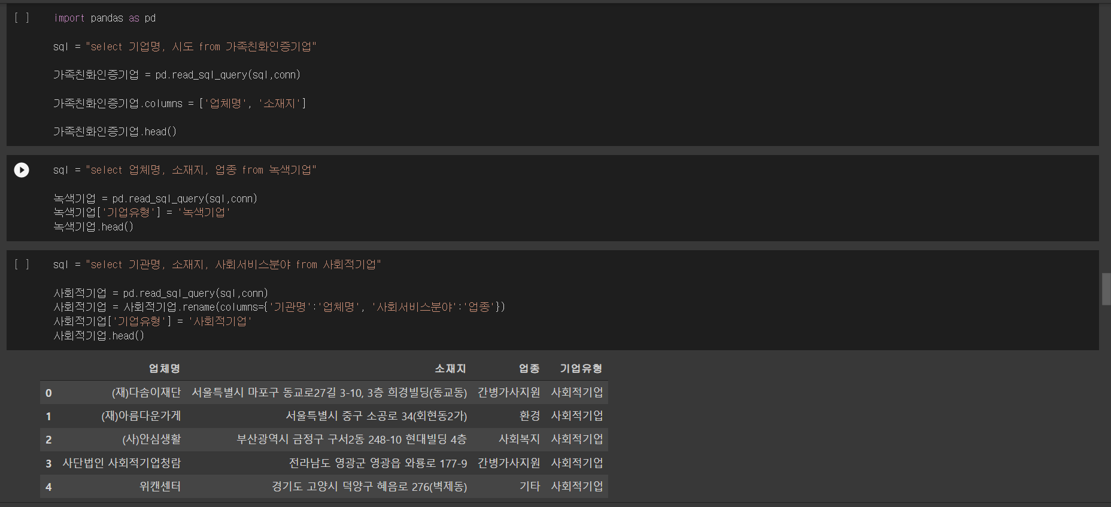
데이터 전처리 과정(코드)
Raw Data(csv, xls 형식) 전처리 :
필요없는 columns 제거
지역 텍스트 데이터 전처리
기업 기사 데이터 전처리
선정 기업 중복 제거

Slide 38
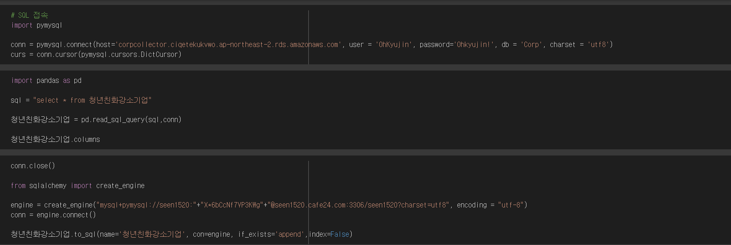
데이터 적재 과정(코드)
그릴그린.Corp
(Maria DB)
Python
(Colab)
데이터 적재
(pymysql,
sqlalchemy
활용)

Slide 39
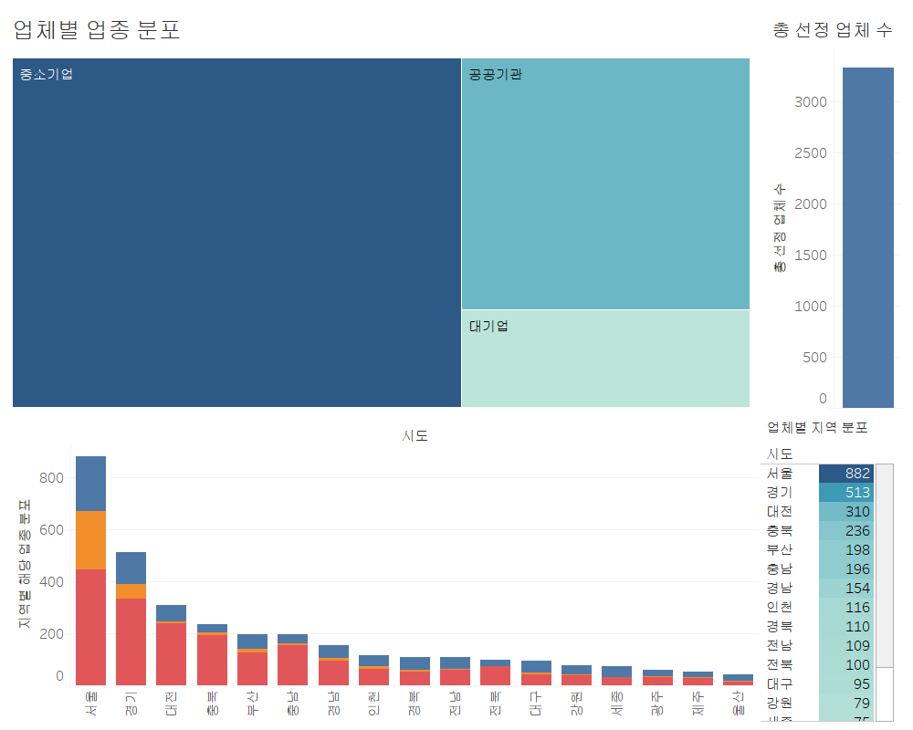
데이터 시각화 - 대시보드
업종 분포를
나타내는
트리 Graph
DB 연결

Slide 40
데이터 시각화 - 대시보드
DB 연결
지역별 업종 분포를
나타내는
누적 막대 Graph

Slide 41
데이터 시각화 - 대시보드
해당 선정 업체 수
막대 Graph
지역별 분포
데이터 Graph
DB 연결

Slide 42
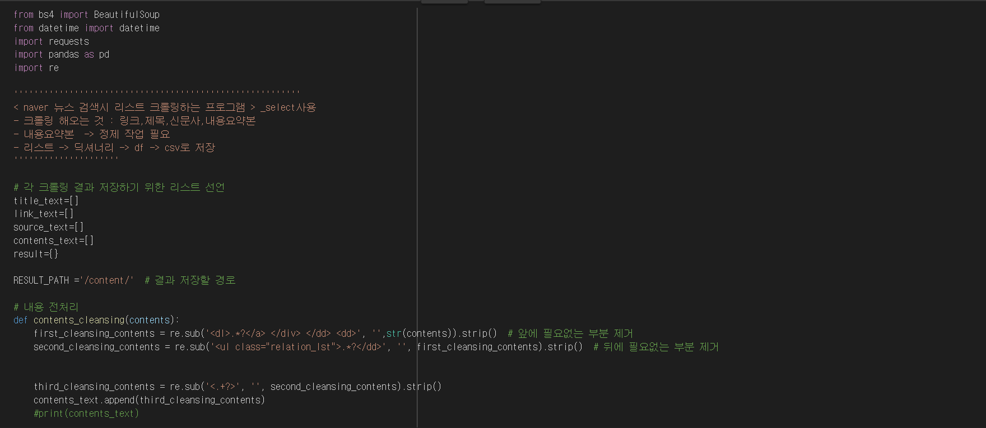
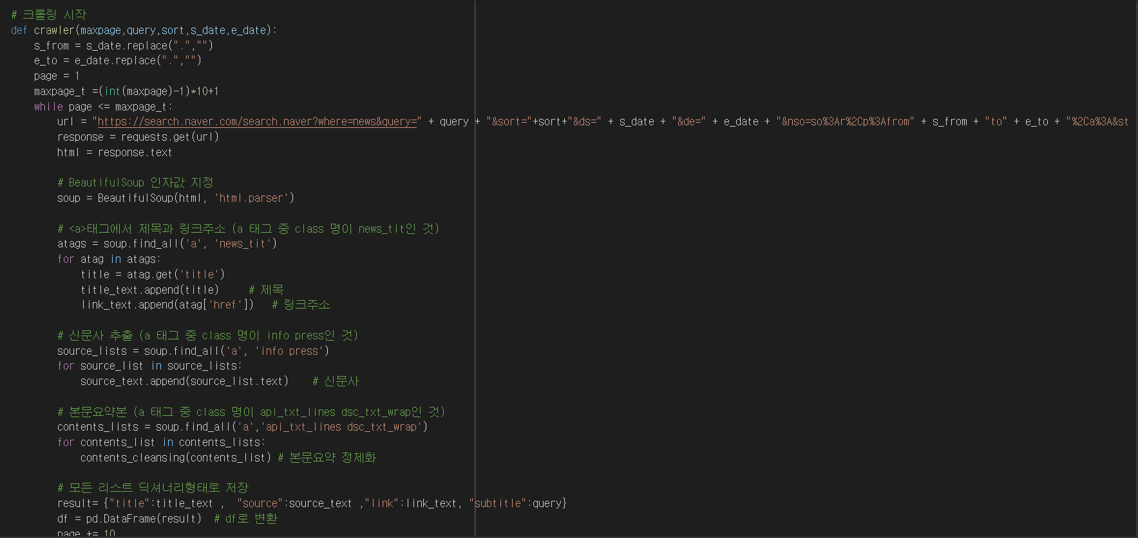
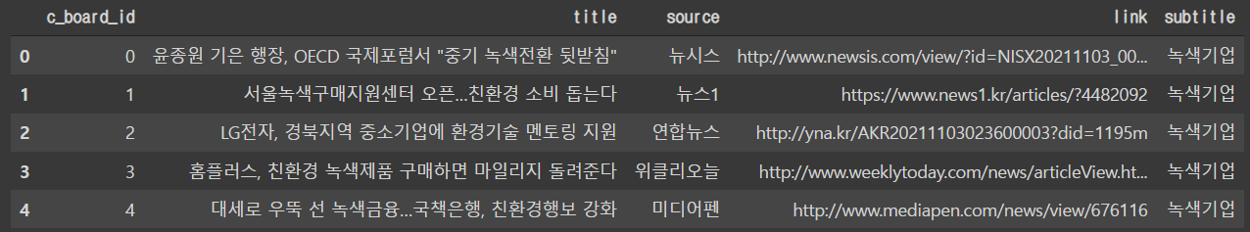
기사 모음(Crawling) 과정
Crawling과 DB 적재를 위한 코드:
Beautifulsoup, requests 라이브러리 사용
내용 전처리 후 c_board_id, title, source, link, subtitle 내용을 받아 CSV형식으로 저장
Pymysql을 사용해 DB에 적재
▲ 기사 모음 형식(CSV)

Slide 43
감사합니다. http://corpcollector.or.kr/

